Slide 1
Prosjektoppgave informatikk 2012
Av Emil Niclas Hofseth
Notes:
Introduksjon
Har utelukkende jobbet hjemme
Lært mye
Ferdig produktet er skrevet de siste to dagene

Slide 2

Gjennomgang
Fremgangsmåte
Program design
Brukergrensesnitt
Server
Klient
Prosess
Funksjonalitet

Slide 3
Fremgangsmåte
Kode «på norsk»
Finne passende prosedyre
Implementere
Teste kode
Notes:
«Learning by doing»
Lære noe nytt, begynne på nytt, gjentatte ganger
Sitter igjen med at dette er kanskje den viktigste læringen ift. PROSESSEN

Slide 4
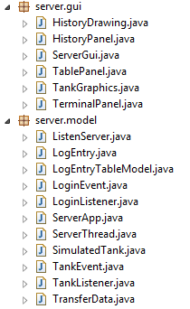
Program design
Model View Controller (MVC)
Model
View
User
Controller
Endrer
Oppdaterer
Controller
Bruker
Sees av
Notes:
BÆREKRAFTIG
MULIGHET FOR UTVIKLING
UAVHENGIGE ELEMENTER

Slide 5
Event management
Event blir kalt
TankListener lytter og utfører metoder
Gui viser data fra event
SimulatedTank.java
ServerApp.java
ServerGui.java

Slide 6

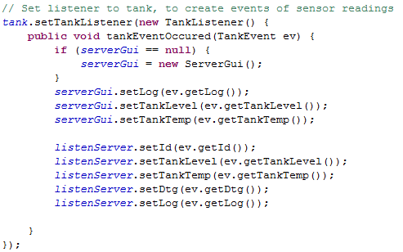
Event management
ServerApp.java

Slide 7
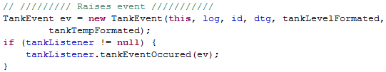

Event management
SimulatedTank.java

Slide 8
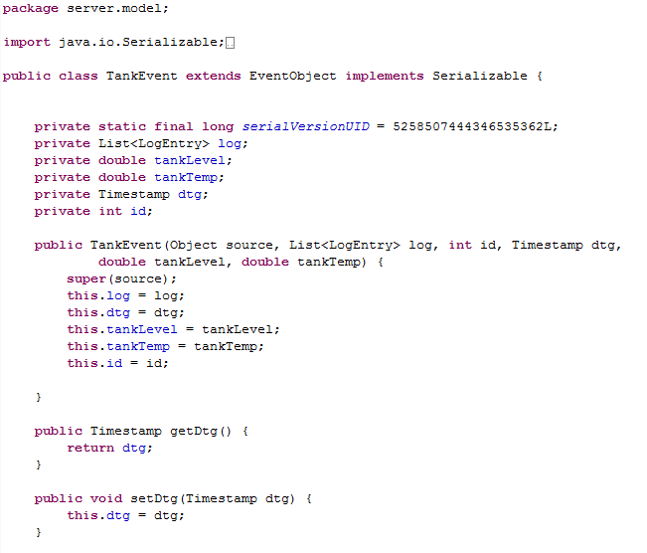

Event management
TankEvent.java
TankListener.java

Slide 9
brukergrensesnitt

Slide 10
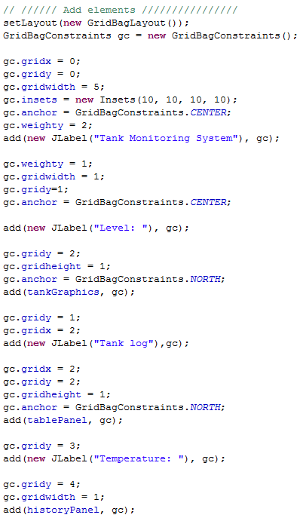
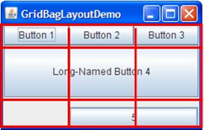
Gridbaglayout

Slide 11
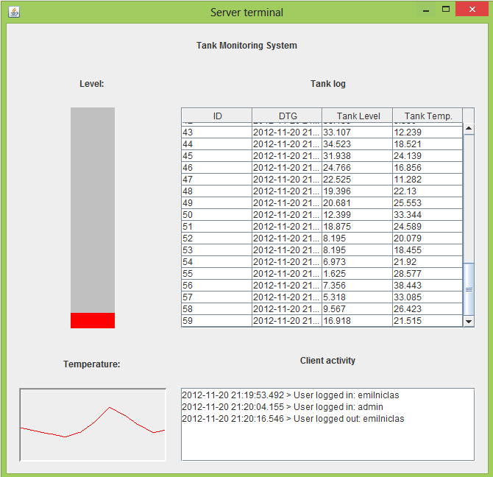
Server
Notes:
- Viser IP fra feil-login, for sporbarhet

Slide 12
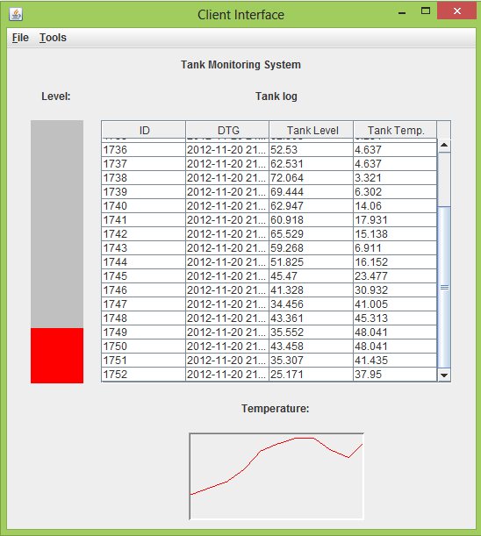
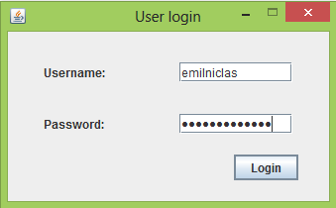
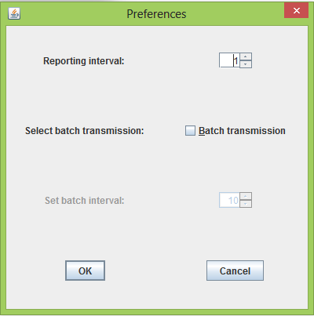
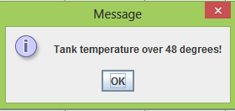
klient
Notes:
Mnemonics – hurtigtaster, alt-F

Slide 13
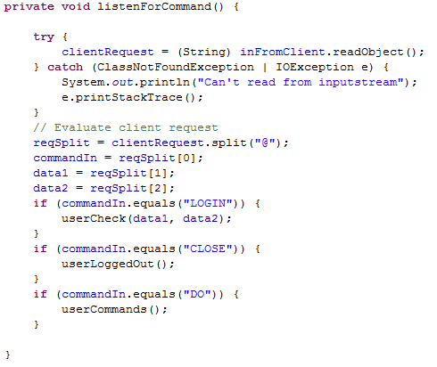
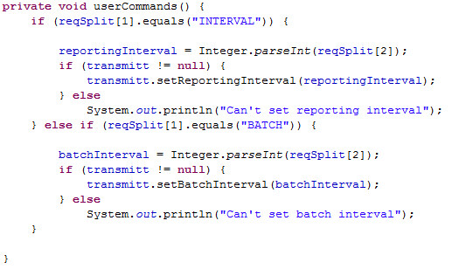
Prosess
ServerThread.java

Slide 14
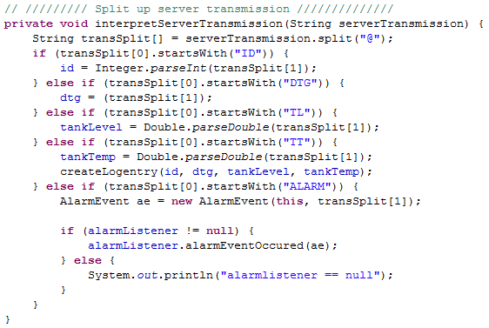
Prosess
TcpClient.java

Slide 15
Funksjoner
- Multi-threading
- User login
- «Stay alive»
- Egendefinerte alarmer
- Intervall og batch
- Log out / drop out
- Meny
- Hurtigtaster
Notes:
Alarmer: Alarmlistener, kan presentere string til bruker
Log out, hvis client faller ut, vil server stanse sendingen til denne clienten

